Slide 1
МБДОУ «Каргасокский д/с№3»
Экологический проект
«ОСЕННИЕ ФАНТАЗИИ»
в средней группе
Воспитатель: Братушенко Т.Н.
Каргасок, 2023г.

Slide 2
Тип проекта – исследовательский, информационно – творческий.
Продолжительность – краткосрочный
Участники – дети, родители, воспитатели.
Возраст детей - средняя группа (4-5 лет).
Цель:
создание условий для воспитания экологической культуры и развития познавательных и творческих способностей детей.
Задачи проекта :
• формировать основы экологической культуры дошкольников через проектную деятельность;
• воспитывать желание и умение сохранять окружающий мир природы;
• развивать умение видеть красоту окружающей природы, разнообразие её красок и форм;
• охранять и укреплять здоровье детей;
• расширять представления детей о деревьях и кустарниках;
• развивать диалогическую речь, вовлекать детей в разговор во время наблюдений.

Slide 3
Предполагаемый результат:
• расширятся знания детей об осени, её признаках и дарах;
• пополнится словарный запас;
• дети смогут устанавливать причинно - следственные связи между изменениями в природе, вести наблюдения за объектами живой природы;
• сформируется активность и заинтересованность в образовательном процессе детей у родителей.

Slide 4
План работы по осуществлению проекта
Наблюдения.
Цикл наблюдений, экологическая прогулка.
Цель: дать детям представления об осенних изменениях в природе, продолжать учить детей различать и называть деревья на территории детского сада. Способствовать развитию интересов к живой природе, воспитывать любовь и бережное отношение к ней, желание и умение оказывать ей помощь.
Беседы.
Беседа - «Осень – добрая волшебница».
Цель: развивать творческое воображение, приобщать к красоте, искусству, творчеству.
Беседа – «Листопад».
Цель: показать детям многообразие красок золотой осени.
Беседа – «Растительный мир осенью».
Цель: расширить представление о разнообразии растительного мира.
Беседа – «Что мы знаем про осень».
Цель: расширить знания детей о временах года.
Консультация для родителей «Как развивать познавательные интересы у детей через наблюдения»

Slide 5
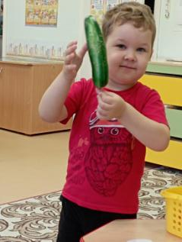
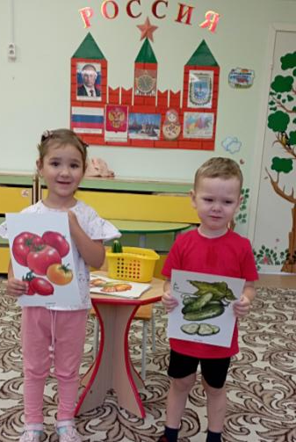
Речевое развитие.
• «Мы гуляли на участке»
Рассматривание иллюстраций об осени.
Словесные игры.
• «Опиши словами осень».
• «Осень в лесу».
• «Вспомни и назови».
• «Подбери действия».
Пальчиковые игры.
• «Осень».
• «Капуста».
• «Падают листья».
Дыхательные упражнения.
• «Сдуй листок». Цель: развивать речевое дыхание.
• «Листопад». Цель: выработать более глубокий вдох и более длительный выдох.
• «Дует ветерок». Цель: развивать выдох. Активизировать мышцы губ.
Загадывание загадок про осень.
Чтение художественной литературы.
• К. Бальмонт «Осень».
• Л. Толстой «Дуб и орешник».
• К. Ушинский «Осенняя сказка», «Спор деревьев».
• А. Пушкин «Унылая пора! Очей очарование»

Slide 6
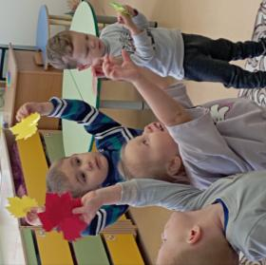
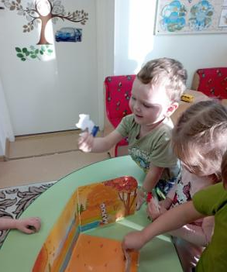
Социально-коммуникативное развитие
Сюжетно-ролевые игры
• «Семейный праздник».
• «Огород».
Дидактические игры.
«Найди такой же листок».
Цель: закрепить знания детей о листьях и плодах деревьев и кустарников.
«Отгадайте что это за кустарник, дерево».
Цель: учить описывать предмет и узнавать по описанию, развивать память и внимание.
«Третий лишний».
Цель: закрепить знания детей о многообразии растений. Развивать память, быстроту реакции.
«Что изменилось? (да или нет)».
Цель: закрепить знания детей о приметах осени.
Игры – драматизации
.• «Репка».
• «Под грибом».
Настольно-печатные игры.• «Времена года».
• «Деревья и кустарники».
Труд.• Уборка опавшей листвы на участке.
• Сбор природного материала на прогулке (шишки, семена, листочки для гербария).

Slide 7
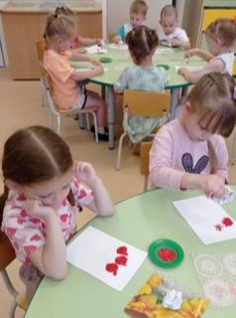
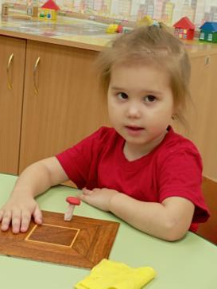
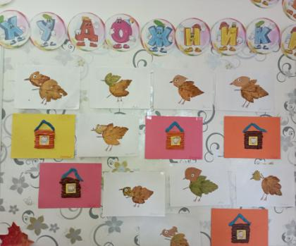
Художественно-эстетическое развитие
Аппликация.
• «Осенние листочки».
Рисование.
• «Осенние листья».
• «Осень золотая».
• «Берёза».
Лепка.
• «Овощи», «Корзинка с грибочками».
Самостоятельно-художественная деятельность.
• «Деревья осенью».
• «Ветка рябины».

Slide 8
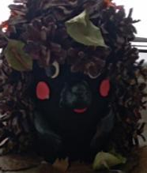
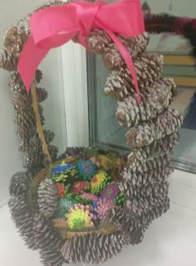
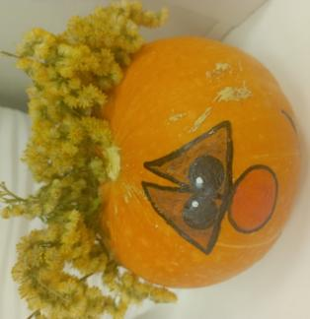
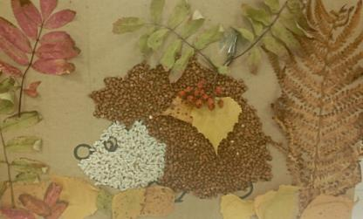
Результаты проектной деятельности :
• В результате проекта у детей пополнились, систематизировались знания и представления об осенних изменениях в природе, о многообразии осенних даров;
• На основе углубления и обобщения представлений об окружающем, процессе знакомства с рассказами, стихами, пословицами, загадками осенней тематики, у детей расширился и активизировался речевой запас;
• Узнали о пользе овощей и фруктов, пользе деревьев и кустарников;
• Родителей приняли участие в реализации проекта.
• Выставка поделок с участием родителей - «Осенние фантазии».

